Slide 1


Pengantar ISO 17025:2017
ISO 17025:2017 adalah standar internasional yang menetapkan persyaratan umum untuk kompetensi, imparsialitas, dan konsistensi operasi laboratorium. Standar ini memastikan bahwa hasil pengujian dan kalibrasi yang dihasilkan dapat diandalkan dan dapat diterima secara global.
by Yudipedia

Slide 2
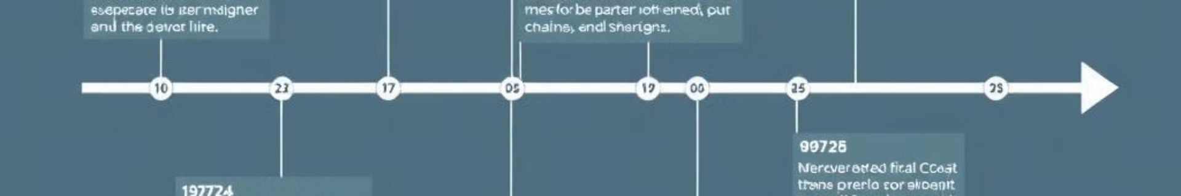
Sejarah dan Tujuan ISO 17025
Awal
Tujuan
Standar ISO 17025 pertama kali diterbitkan pada tahun 1999 sebagai panduan untuk memastikan kompetensi teknis laboratorium.
Tujuan utama ISO 17025 adalah untuk memfasilitasi penerimaan hasil pengujian dan kalibrasi di seluruh dunia.
1
2
3
Pembaruan
Versi terbaru, ISO 17025:2017, dirilis untuk memperkuat persyaratan manajemen mutu dan kompetensi teknis.

Slide 3
Ruang Lingkup ISO 17025
Pengujian
Kalibrasi
Manajemen Mutu
ISO 17025 mencakup persyaratan untuk melakukan pengujian yang valid dan dapat diandalkan.
Standar ini juga mencakup persyaratan untuk melakukan proses kalibrasi yang akurat dan terlacak.
Selain aspek teknis, ISO 17025 juga mencakup persyaratan sistem manajemen mutu yang harus dipenuhi.

Slide 4
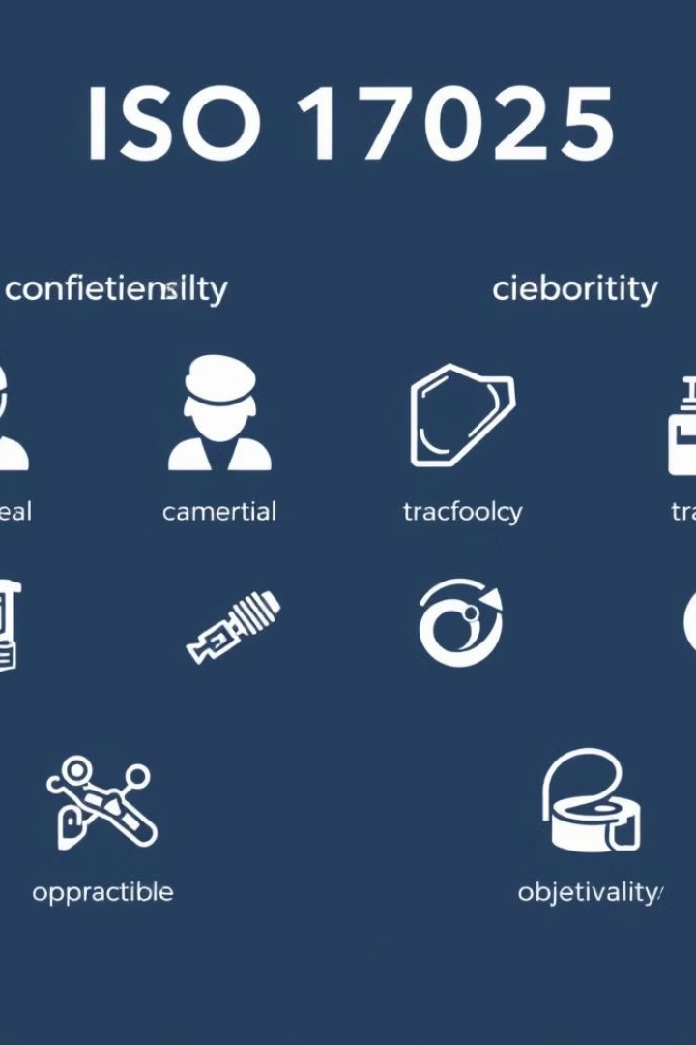
Persyaratan Umum
1
Imparsialitas
2
Kerahasiaan
Laboratorium harus menjaga imparsialitas dalam melaksanakan aktivitasnya dan membuat keputusan yang objektif.
Informasi klien dan hasil pengujian harus dijaga kerahasiaannya sesuai dengan persyaratan hukum yang berlaku.
3
Tanggung Jawab
Laboratorium bertanggung jawab atas semua aktivitas yang dilaksanakan, termasuk subkontrak.

Slide 5
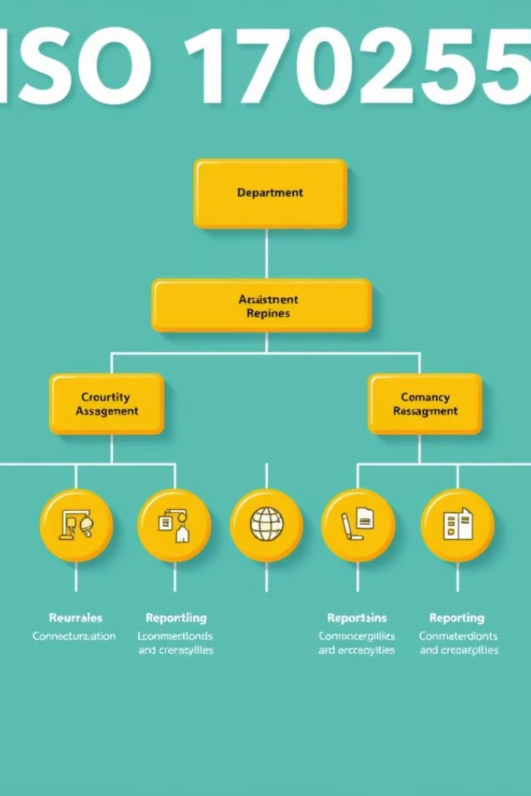
Persyaratan Struktural
Struktur Organisasi
Kepemimpinan
Laboratorium harus memiliki struktur organisasi yang jelas, termasuk pembagian tanggung jawab dan otoritas.
Manajemen puncak harus bertanggung jawab atas efektivitas sistem manajemen laboratorium.
Independensi
Dokumentasi
Laboratorium harus bebas dari tekanan komersial, finansial, atau lainnya yang dapat mempengaruhi hasil.
Semua persyaratan struktural harus didokumentasikan dalam bentuk prosedur dan instruksi kerja.

Slide 6
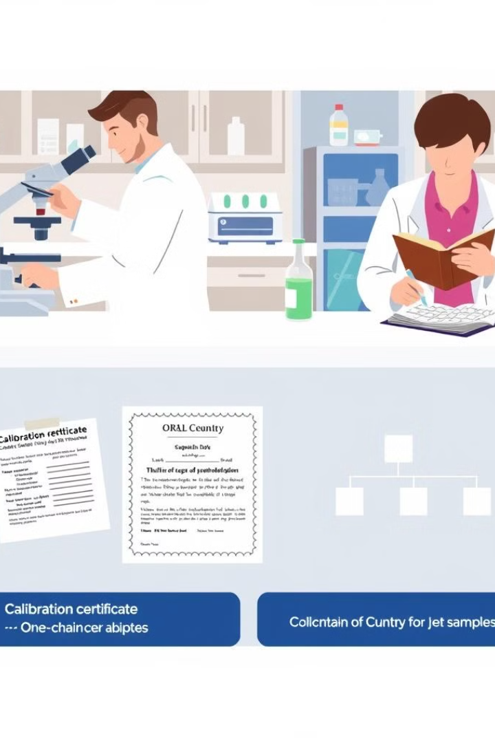




Persyaratan Sumber Daya
Personel
Fasilitas
Laboratorium harus memiliki personel yang kompeten dan berpengalaman.
Laboratorium harus memiliki fasilitas yang memadai untuk menjaga kualitas hasil pengujian.
Peralatan
Pengadaan
Peralatan harus terkalibrasi dan dipelihara dengan baik untuk menjamin keakuratan hasil.
Proses pengadaan barang dan jasa harus dikelola dengan baik untuk menjaga kualitas.

Slide 7
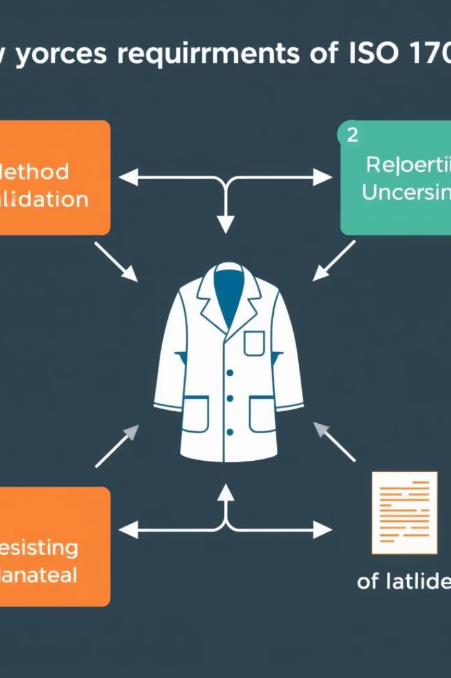



Persyaratan Proses
Validasi Metode
Laboratorium harus memvalidasi metode pengujian yang digunakan untuk memastikan akurasi dan keandalan.
Ketidakpastian Pengukuran
Laboratorium harus menentukan dan melaporkan tingkat ketidakpastian pengukuran untuk setiap hasil pengujian.
Pelaporan Hasil
Semua hasil pengujian harus dilaporkan secara jelas, akurat, dan tidak ambigu.

Slide 8
Persyaratan Sistem Manajemen
Kebijakan Mutu
Tujuan Mutu
Tinjauan Manajemen
Laboratorium harus menetapkan kebijakan mutu yang sesuai dengan tujuan dan konteks organisasi.
Laboratorium harus menetapkan tujuan mutu yang terukur dan selaras dengan kebijakan mutu.
Manajemen puncak harus melakukan tinjauan berkala terhadap efektivitas sistem manajemen.

Slide 9

Manfaat Implementasi ISO 17025
Kepercayaan Pelanggan
Pengakuan Global
Sertifikasi ISO 17025 meningkatkan kepercayaan pelanggan terhadap hasil pengujian laboratorium.
Hasil pengujian yang sesuai ISO 17025 dapat diterima secara internasional.
Peningkatan Mutu
Efisiensi Operasional
Implementasi ISO 17025 mendorong peningkatan proses dan prosedur di dalam laboratorium.
Standar ini membantu laboratorium mengidentifikasi dan menghilangkan inefisiensi dalam operasional.

Slide 10
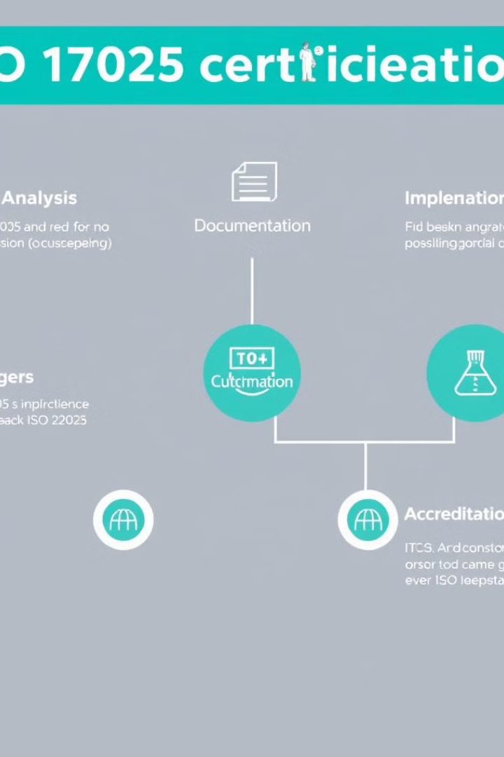
Langkah-langkah Menuju Sertifikasi ISO 17025
1
Analisis Gap
Evaluasi kondisi saat ini untuk mengidentifikasi kesenjangan terhadap persyaratan ISO 17025.
2
Pengembangan Dokumentasi
Menyusun dokumentasi sistem manajemen mutu yang sesuai dengan persyaratan.
3
Implementasi
Menerapkan dan mempertahankan sistem manajemen mutu yang efektif di seluruh laboratorium.
4
Akreditasi
Mengajukan audit akreditasi oleh badan yang berwenang untuk mendapatkan sertifikasi ISO 17025.

